Slide 1
411 · 伴学计划
campus_agent · 开源 Demo
校园日程智能助手
RUC Agent
说一句 · 转一条，安排自动变成日程与待办
对话与微信里随手记下的安排 → AI 提取为卡片 → 你确认后入库，越用越懂你
不让任何一件重要的事被吞没
五个页面 · 一个闭环
对话
计划
日程
待办
我的
贺奕锴 · 孙若瑜 · 冯冠瑀

Slide 2
为什么需要它
安排散落在各处，靠人脑迟早会漏
不是「又一个日历」的问题——是信息进来与离开的方式，从根上就是碎的
群
%
安排散落在各处
撞车靠肉眼发现
精力被高估
微信群里一条公告、随口一句话、
两件事挤在同一时间、截止悄悄
排期从不考虑「你现在还剩多少
文件传输助手里的通知——
逼近——等发现时往往已经
精力」——临时的活硬塞进来，
转身就忘，再也想不起来
来不及调整
拖延与熬夜成为常态
口头约定 · 群公告 · 转发 · 脑内备忘
时间重叠 · DDL 迫近 · 行程冲突
硬塞式排期 · 深夜赶工 · 状态失衡
没有一处「唯一可信来源」
冲突与遗漏，事前毫无感知
计划不心疼人，人就会垮掉
缺的从来不是「又一个日历」——而是一个会自动提取、会排期、会心疼你的助手

Slide 3
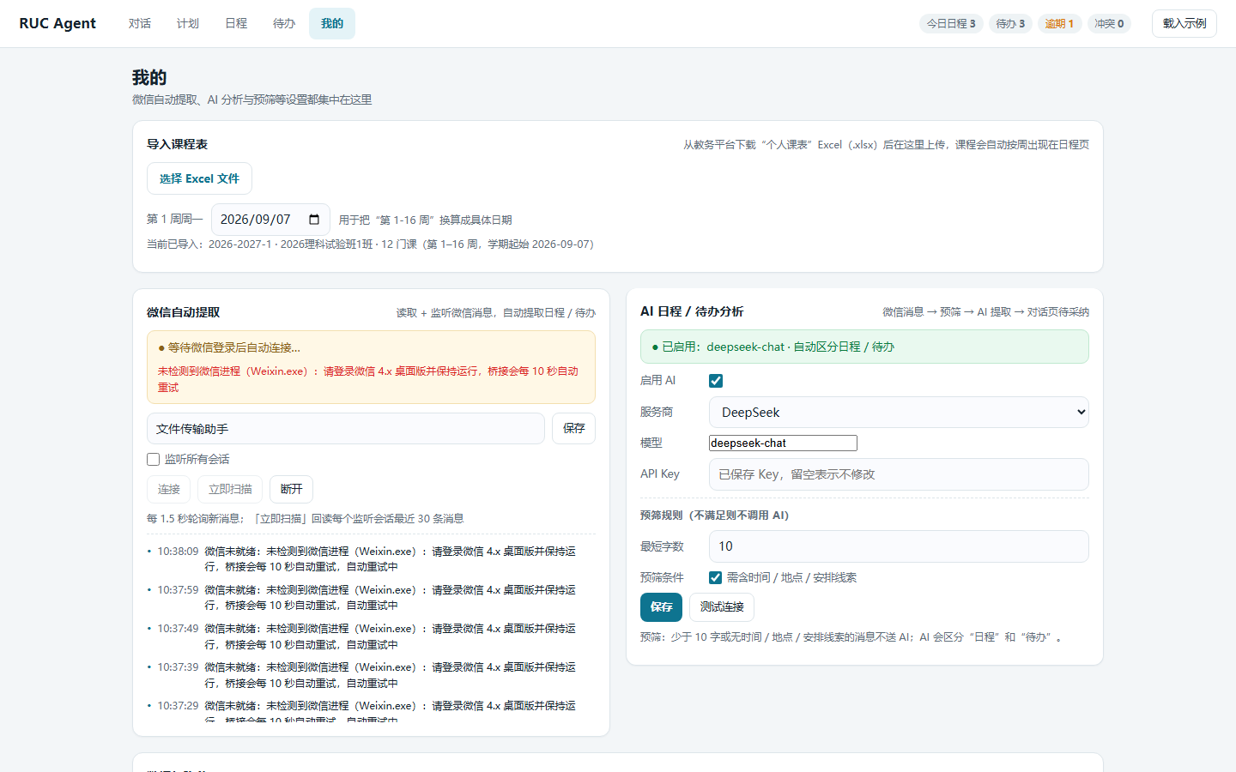
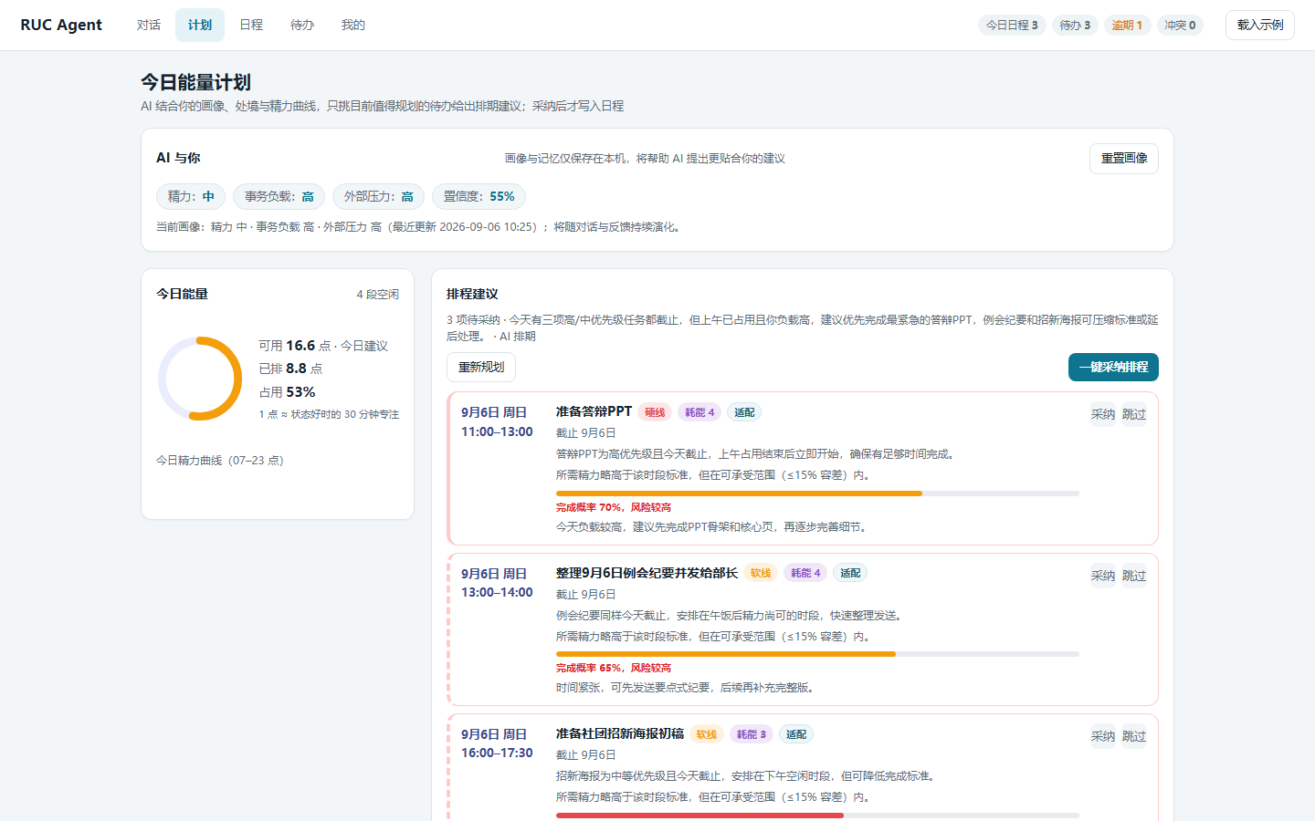
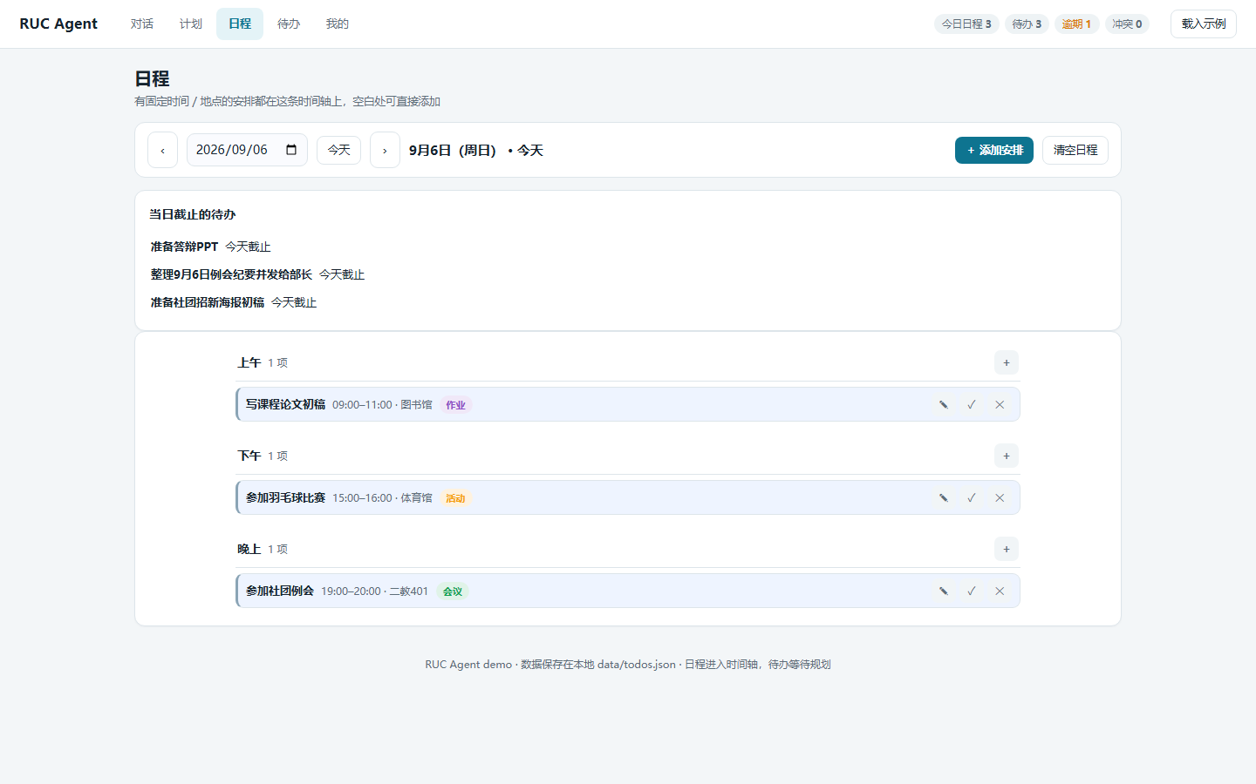
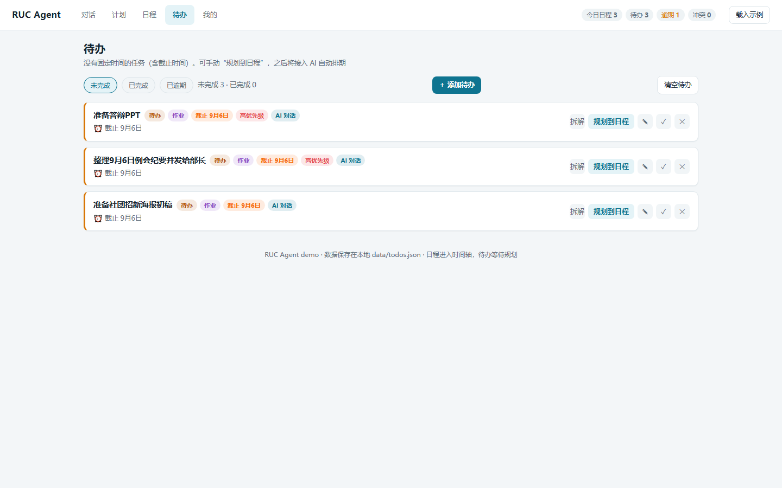

怎么解决
说一句、转一条 → 日程与待办自动归位
一个五页一体的桌面助手：对话 · 计划 · 日程 · 待办 · 我的（截图均来自本机真实运行）
① 对话
② 计划
③ 日程
④ 待办
⑤ 我的
直接说安排，确认后入库
AI 挑值得做的并给出排期
时间轴视图，可拖拽调整
无时间任务也有兜底去处
微信 / AI / 数据设置
闭环：说安排 / 转发微信 → 提取为结构化卡片 → 你点「采纳」→ 写入日程或待办
识别不出的时间线索也不会丢——落入待办池，等待 AI 结合画像与精力择时规划
三个产品原则
· AI 是可选增强，规则引擎兜底——没配 Key 也全功能可用，AI 失败不会漏事
· 先「待采纳」确认再入库——不替用户做决定；所有数据只存本机 data/

Slide 4
工作逻辑
六步闭环：提取 → 确认 → 分层记忆 → 规划 → 反馈
规则与 AI 双引擎 · 四层概念互不污染 · 能量引擎只做校验，不越权决策
1
输入
2
提取
3
待采纳
对话页直接说安排；
规则预筛：闲聊直接过滤，
识别结果以「待采纳」卡片进
微信 4.x 实时监听：文件传输
省钱也保护隐私；
入对话流，可查看来源原文；
助手 / 指定会话 / 全部会话
AI 提取结构化日程，
采纳到日程 / 待办，或忽略——
接入口：说 · 转发 · 粘贴
失败自动规则兜底
确认之后才写入
4
分层记忆
5
规划
反馈校准
结构化事实（日程/课程）为锚；
AI 结合画像与精力曲线，只挑
完成待办后点「轻松 / 正常 /
动态画像管「你现在怎么样」
「现在值得做」的待办提议排期；
吃力」，精力曲线按指数移动
（精力/负载/压力/处境）；
能量引擎校验空闲与硬软线，
平均微调；排期与风险推演
长期记忆只存偏好与性格
给出完成概率与风险建议
越用越贴合你的真实状态
冲突 / 超载红色提醒
智能挡箭牌话术
硬线不延 · 软线自动顺延
数据与 Key 只存本机
不联网也全功能

Slide 5
真实演示 1 · 截图
对话即录入：说人话，AI 帮你记
左为能力要点，右侧截图是本机 127.0.0.1:8000 真实运行画面
127.0.0.1:8000 · RUC Agent · 对话
✓
中文数字照收不误
「八点半去图书馆」→ 8:30 · 中文数字也能识别
!
待采纳 · 2 项待确认
✓
时间 · 地点 · 类别自动归类
「周四晚7点例会」→ 19:00 · 会议 · 教二401
≈
没时间？也不丢
「帮我买牛奶」→ 落入待办池，绝不丢失
✓
先确认，再入库
「待采纳」卡片附来源原文与置信度；
点「采纳」或「忽略」——不替你做决定
冲突与 DDL 风险会随卡片一并提醒
试着这样输入
9月6日下午3点到体育馆参加羽毛球比赛
9月6日 15:00 · 体育馆 · 活动 · 耗能 2/5

Slide 6
真实演示 2 · 截图
计划页：AI 选择性排期 + 能量引擎校验
只挑「现在值得做」的待办 · 给完成概率与风险 · 采纳后才写入对应日期
127.0.0.1:8000 · 计划页
1
今日能量环 + 精力曲线
排程建议 · 可一键采纳
07–23 点逐小时；完成反馈按 EMA 自动校准
2
选择性排期
远的 DDL 不提前刷屏，跳过可随时召回
3
完成概率推演
低概率给风险提示与拆分 / 降标建议
4
引擎只做校验与兜底
排期不落过去；超载时软线 DDL 自动顺延
被拒绝的提议带回原因，二次修正再校验
拖拽即改排期
冲突高亮提醒
翻页不重复提议

Slide 7
真实演示 3 · 截图
不打开 App，日程自己出现；被硬塞时帮你体面说不
微信 4.x 自动提取 · 智能挡箭牌 —— 同一份数据、同一条时间轴
微
微信自动提取
实时监听 · 已连接
盾
智能挡箭牌
· 转发到「文件传输助手」，或指定会话 / 监听全部会话
粘贴外部硬塞的任务（团建 / 聚餐 / 临时活）
· 消息 ≥10 字且含时间 / 地点 / 安排线索才进入识别
→ 评估当前负载 → 生成三种回应话术：
· 加入监听时回读最近消息补档；重复内容按序号去重
「婉拒 / 待定 / 接单」，一键复制；语气冷静、不制造焦虑
日程页 · 消息直接落进时间轴
外部通知：
「周四晚部门聚餐，很重要，一定来啊！」
微信来源 · 自动入库
婉拒话术：
「这周任务真的排满了，怕赶不完反而拖后腿；
这次先请假，下次一定补上。」
负载高时建议：先补完手上的，再答应别人
想说「不」时有底气，想接下时也只是一键的事
闲聊消息只进活动日志、绝不污染日程——AI 调用前先预筛，省钱也保护隐私

Slide 8
完成度与亮点
从零到全链路可用：这四天我们做了什么
诚实盘点：哪些完成、边界在哪、下一步去哪
本次完成（全部可复现）
项目亮点 × 3
✓ python server.py 一行启动：纯标准库 + 原生前端，零安装
1
先确认、再入库，决定权在你
✓ 对话提取 / 微信 4.x 监听 / AI 网关 / 画像与长期记忆 /
能量排期 / 挡箭牌全链路跑通，AI 失败自动回退规则
2
规则 + AI 双引擎：无 Key 全功能
✓ 65 项单元 + 真实 HTTP 端到端测试全部通过
画像 · 记忆 · 精力闭环，越用越懂你
3
✓ 数据与 API Key 只存本机 data/，可随时清空重置
下一步
诚实边界
到期提醒（桌面 / 微信 / 邮件）
规则引擎擅长「带明确时间地点」的典型说法；复杂口语、
.ics 导出与课程表一键导入
群公告多行转发依赖可选 AI 分析——两条路都覆盖。
多用户与云端同步
微信能力基于开源 wechatauto-replica（Apache-2.0），仅 Windows 桌面端。
411 · 伴学计划 | 贺奕锴 · 孙若瑜 · 冯冠瑀
感谢聆听 · 欢迎提问 — 代码与说明：github.com/Whitefall2026/campus_agent

